Slide 1
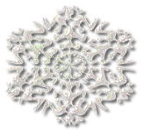
«Воркутинский
сувенир»

Slide 2
Творческая сувенирная мастерская «Воркутинский сувенир» представляет изделия ручного труда, разработанные на основе изучения этнической культуры и жизни народов крайнего севера и изготовленные с использованием уникальных природных экологически чистых материалов: воркутинская глина, каменный уголь, мех и кожа северных животных, лен и хлопок.
Мы занимаемся продажей авторских сувениров ручной работы в г. Воркута по всей России и за ее пределам.

Slide 3
Нашей целью является развитие творческой сувенирной мастерской, популяризация изделий ручного труда, отражающих уникальную культуру и неповторимый колорит нашего города.
Задачи:
участие в развитии культуры и искусства города Воркуты;
приобщение жителей и гостей города к культуре народов севера;
участие в развитие туризма с целью демонстрации этнической культуры нашего города;
участие в выставках, ярмарках, конкурсах, проведение мастер-классов;
предоставление рабочих мест талантливым мастерам нашего города;
реализация изделий «Воркутинский сувенир» жителям и гостям города по доступным ценам.
выход рынка сбыта сувенирной продукции за пределы города Воркуты.

Slide 4
Ассортимент продукции творческой сувенирной мастерской:
«Воркутинская глиняная игрушка»
Сувениры из природного материала
Текстильная кукла
Текстильные сувениры
Сувениры из меха, кожи и бисера
Роспись по дереву
Роспись и декупаж по стеклу

Slide 5
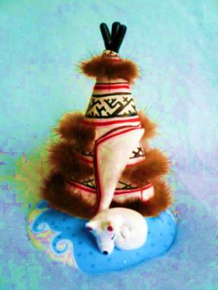
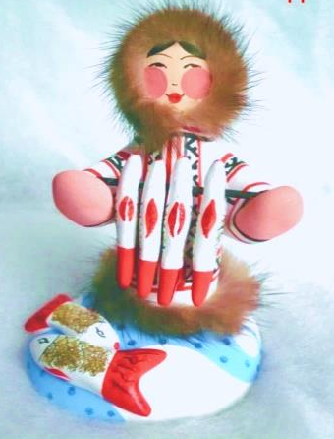
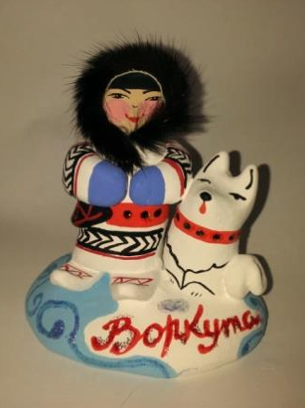
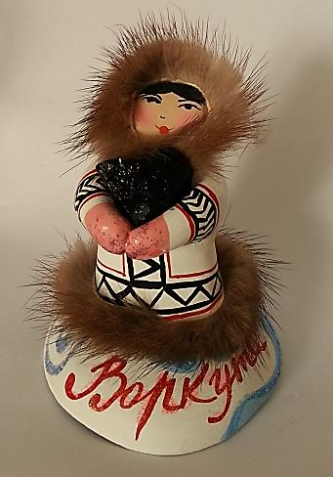
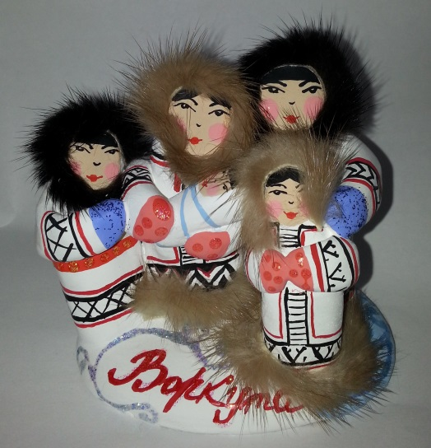
«Воркутинская глиняная игрушка» – бренд творческой мастерской «Воркутинский сувенир». Изучение культуры коренного населения и создание игрушки послужило рождением идеи мастерской.
Процесс изготовления игрушки от набора глины до готового изделия осуществляется в ручную. «Воркутинская глиняная игрушка» имеет ряд отличительных и технологических особенностей, поэтому в своем роде уникальна. Широкий ассортимент фигурок удовлетворит вкус любого покупателя.

Slide 6
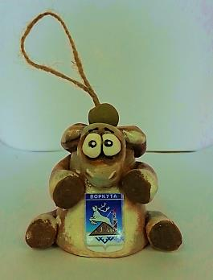
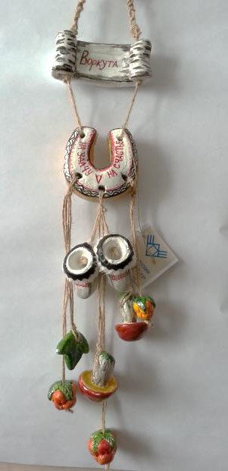
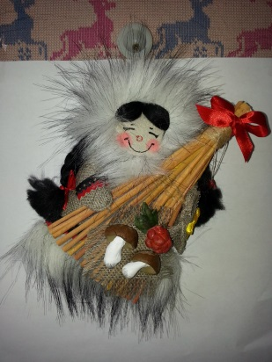
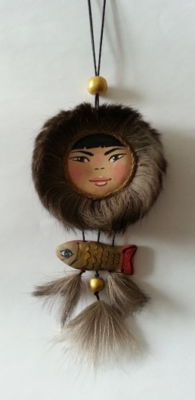
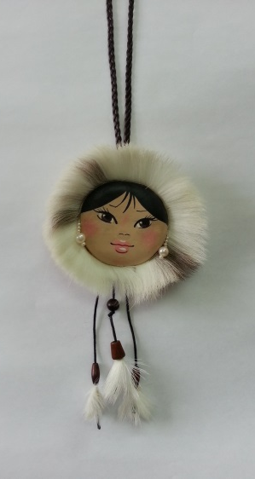
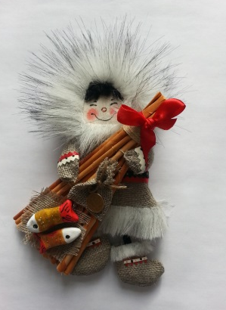
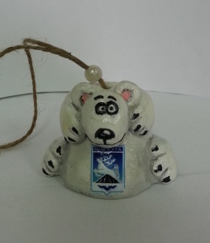
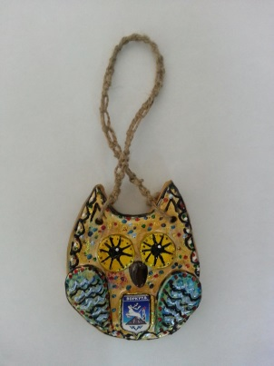
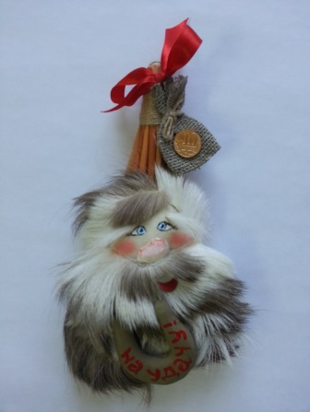
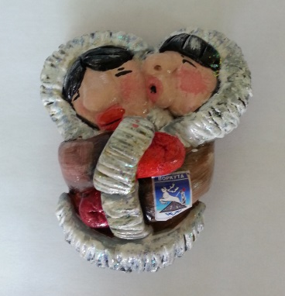
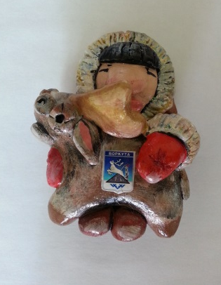
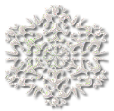
Сувениры из природных материалов – различные подвески, панно, колокольчики, обереги и многое другое.

Slide 7
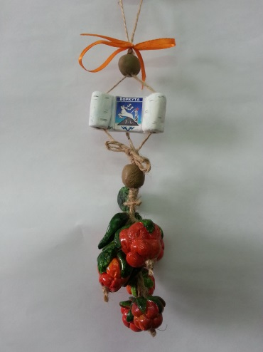
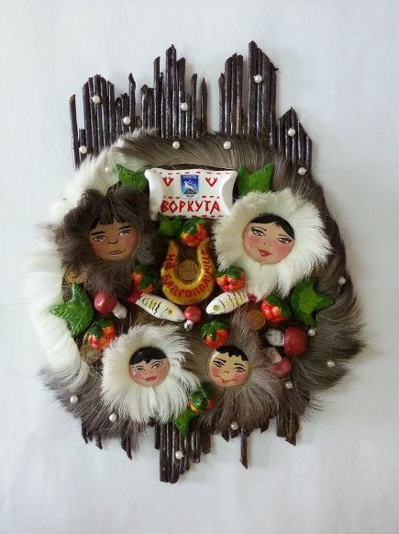
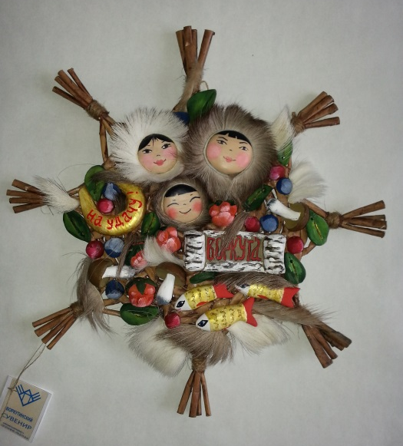
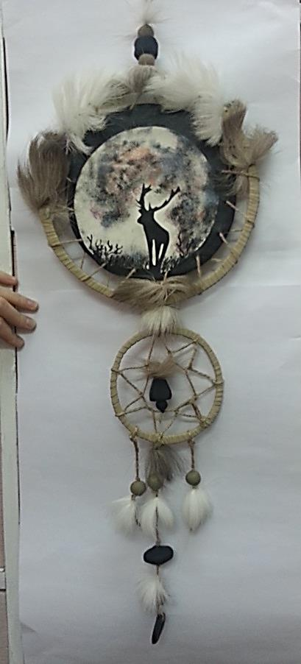
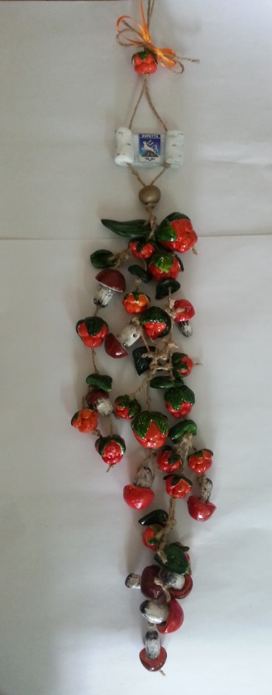
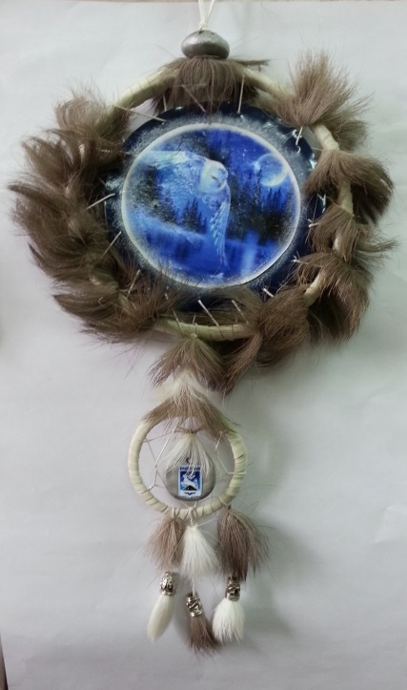
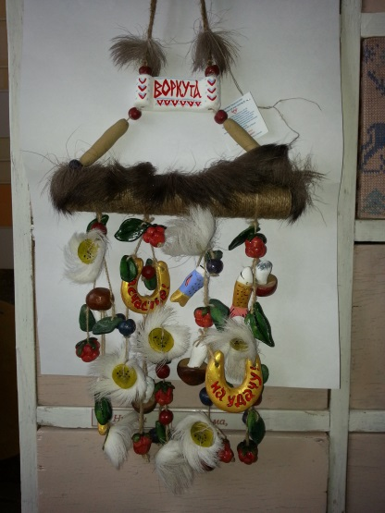

Slide 8
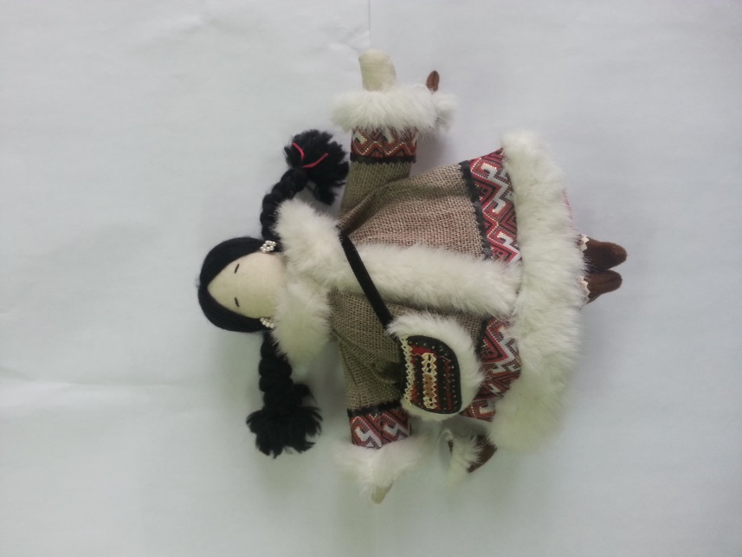
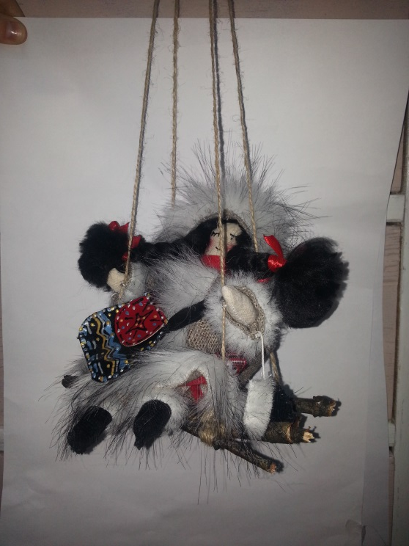
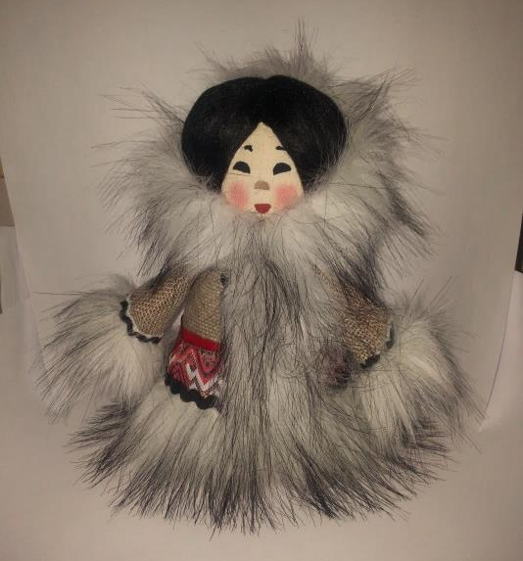
Текстильная кукла – исполняется из натурального хлопка, льна и меха, наполнитель синтепон.

Slide 9
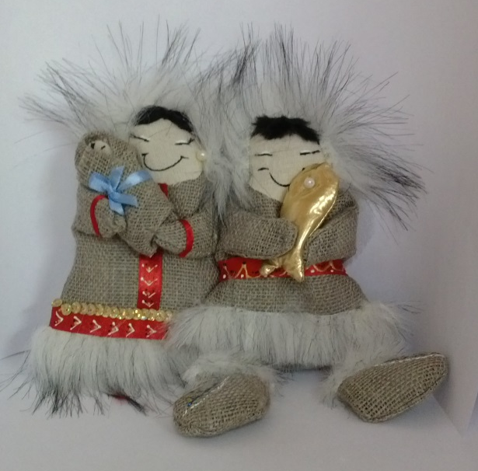
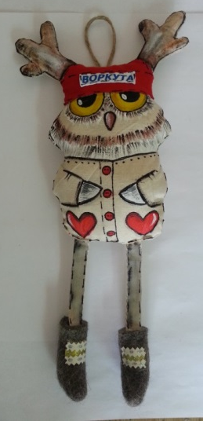
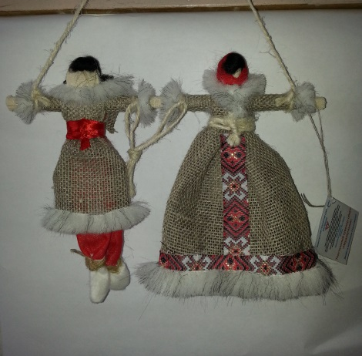
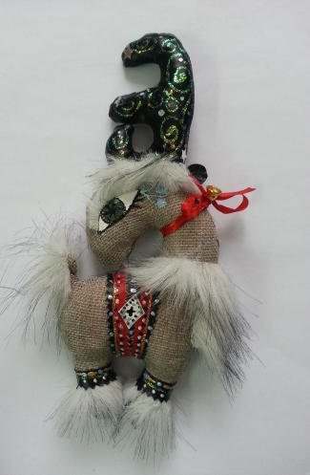
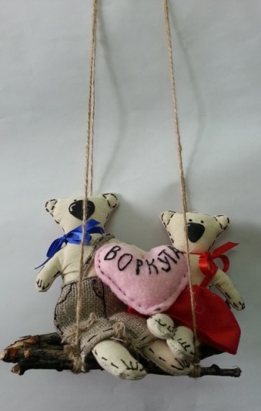
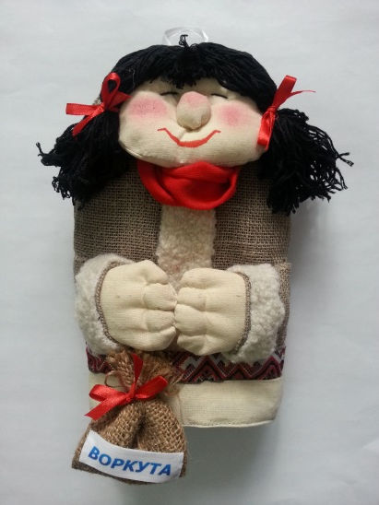
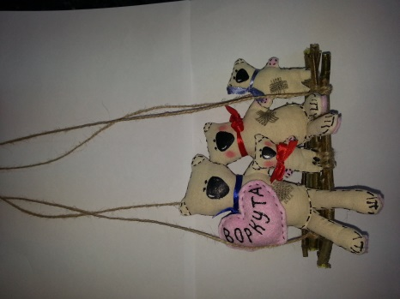
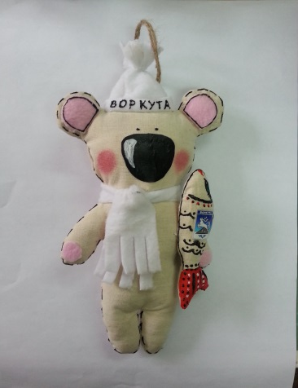
Текстильные сувениры

Slide 10
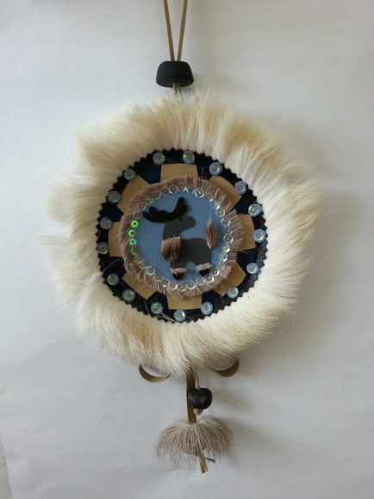
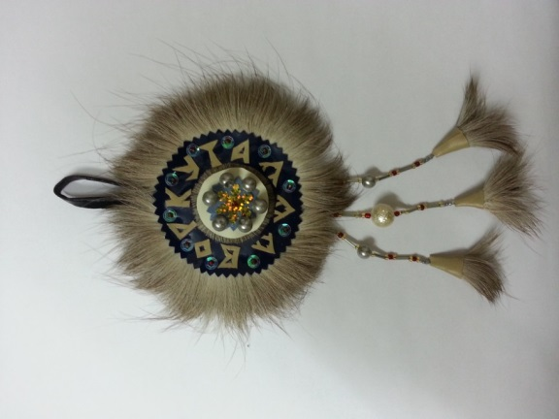
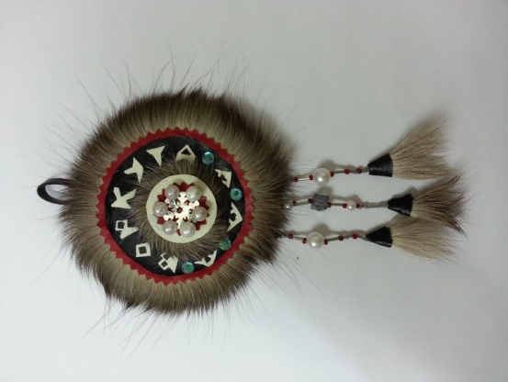
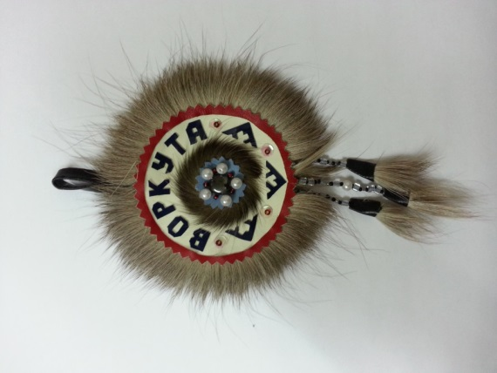
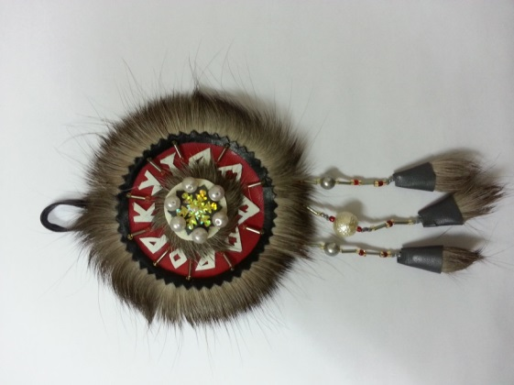
Сувениры из кожи,
меха и бисера

Slide 11
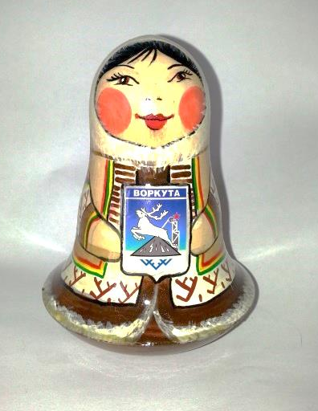
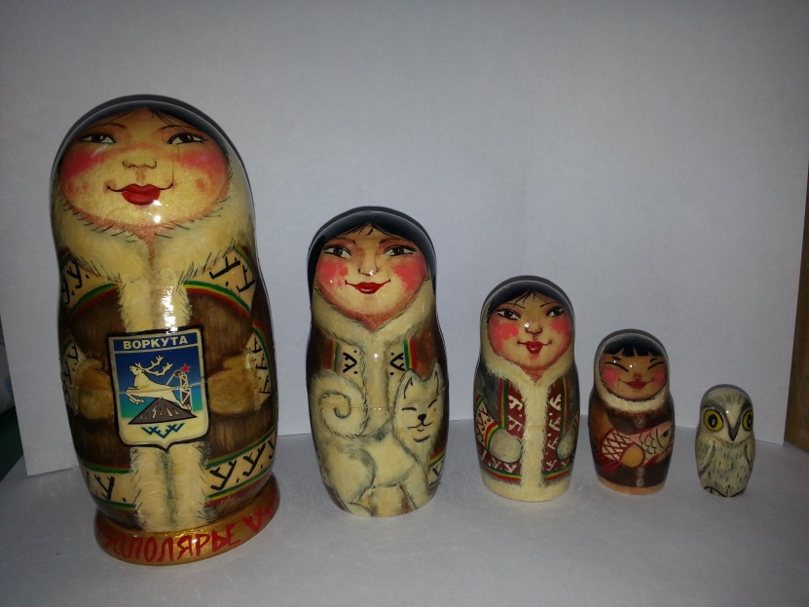
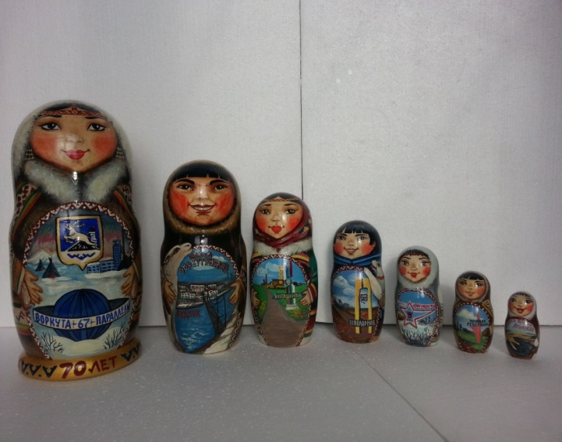
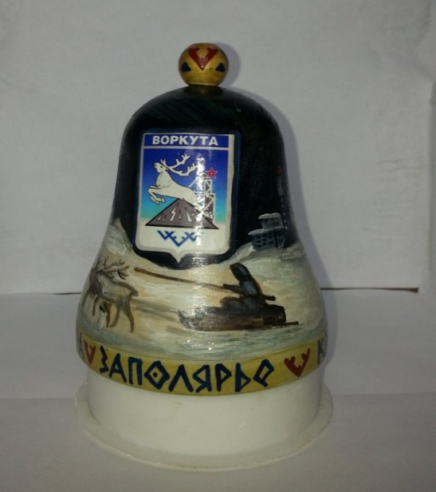
Роспись
по дереву

Slide 12
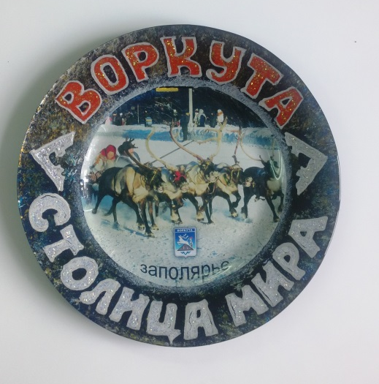
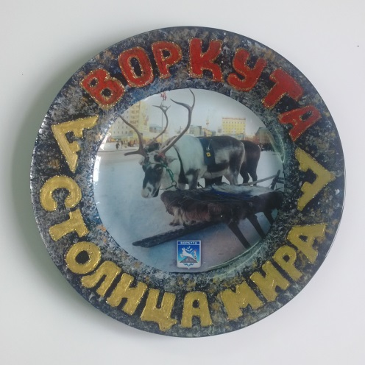
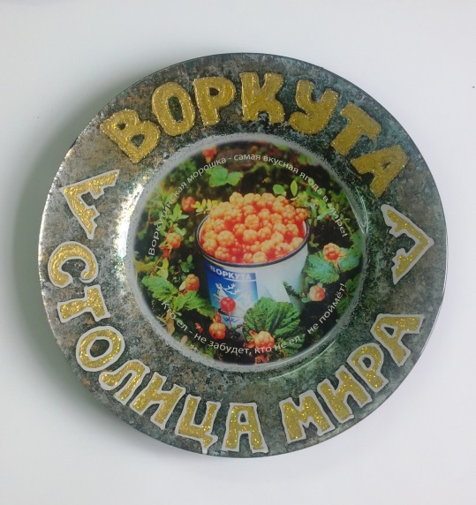
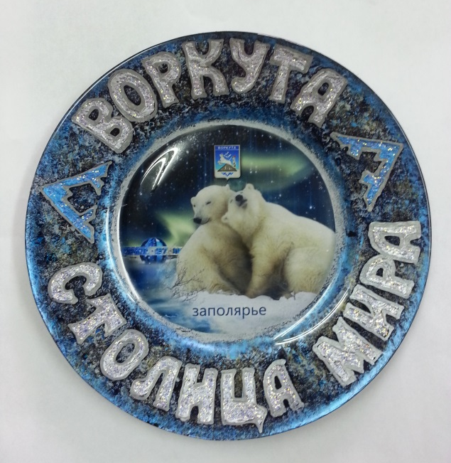
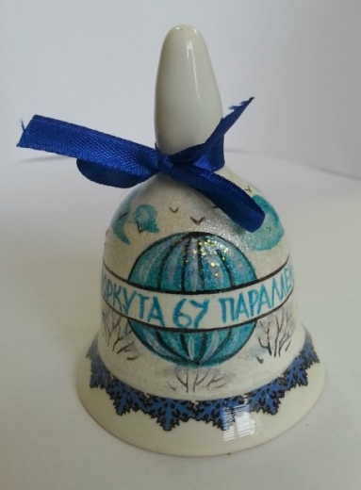
Роспись и декупаж
по стеклу

Slide 13
Творческая сувенирная мастерская дополнительно занимается дизайнерской фотопечатью на кружках, футболках, пазлах, часах, футболках, тарелках, галстуках, сумках.
Также готовится проект по изготовлению сувениров из мраморной крошки.

Slide 14
Наши контакты:
16900, Республика Коми,
г.Воркута, ул. Бульвар Пищевиков д.11
Творческая сувенирная мастерская
«Воркутинский сувенир»
моб.+7-912-154-8469
+7-912-1764347

Slide 15
Спасибо
за
внимание!

